Slide 1
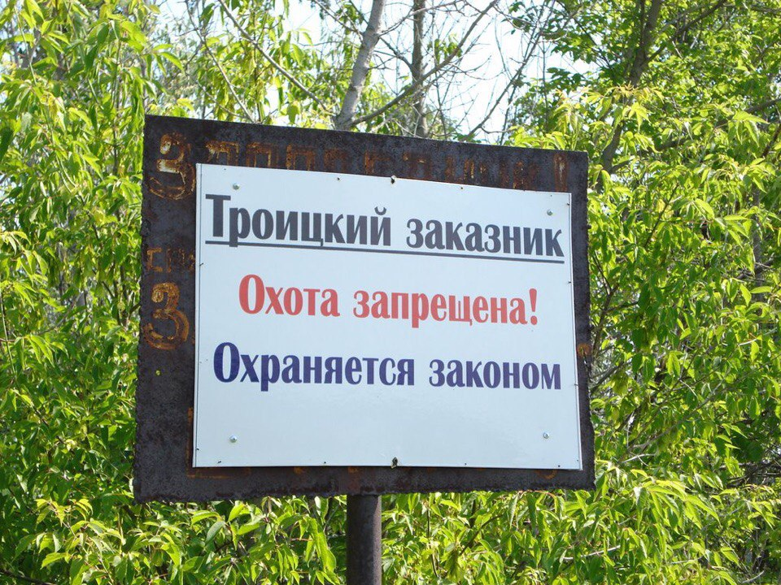
Троицкий государственный природный комплексный заказник

Slide 2
В Челябинской области на территории Троицкого района находится 7 ООПТ (особо охраняемых территорий)
№ п/п | Название | Площадь, тыс. га | Год образования | Примечание
1 | Сосновый бор «Золотая сопка» | 1,535 | 1969
2 | Парк «Степные зори» | 0,00434 | 1987
3 | Кувайский лог | 0,139 | 1987
4 | Пугачевская пещера | 0,000214 | 1969
5 | Геологический разрез вулканогенно-осадочных пород с ископаемой фауной в излучине реки Увельки | 0,100 | 1981
6 | Санарский госзаказник | 33,924 | 1970
7 | Троицкий госзаказник | 1,220 | 1969

Slide 3
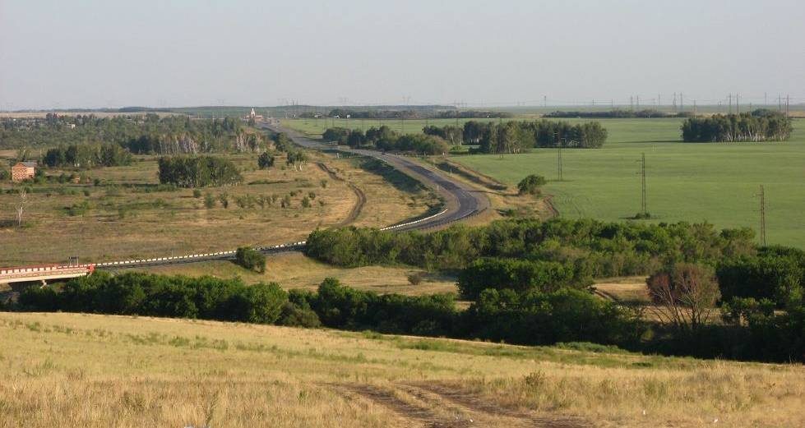

Slide 4
Троицкий государственный природный комплексный заказник
В 1927 г. объявлен заповедником, а в 1951 г. переведён на положение заказника. Простирается от Урала до Кузнецкого Алатау. Занимает 1220 га.

Slide 5
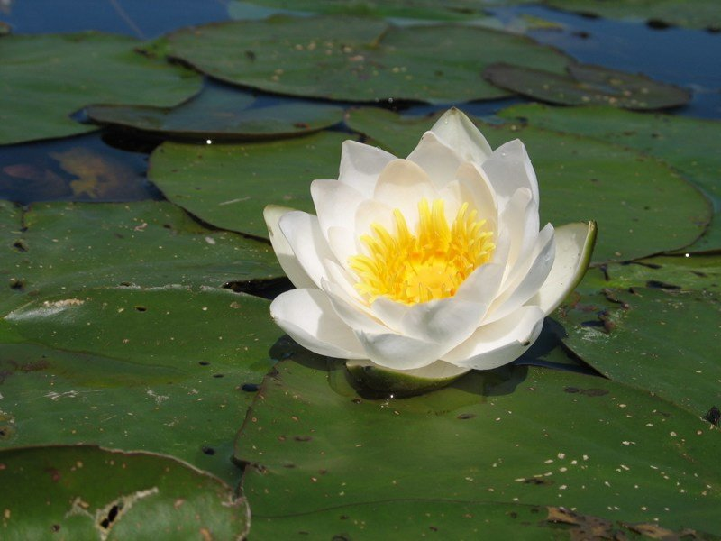
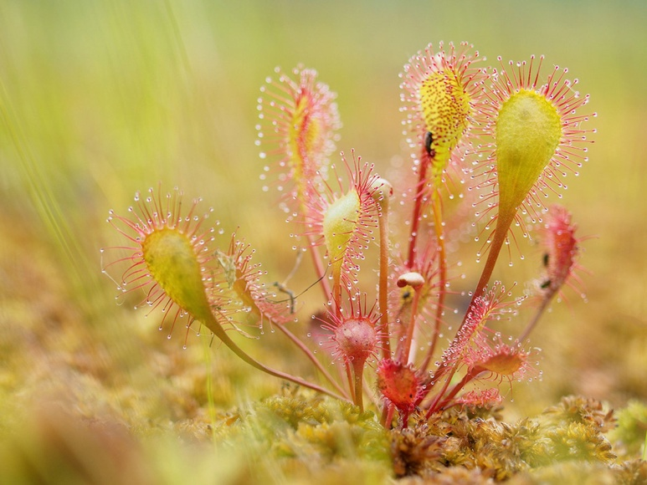
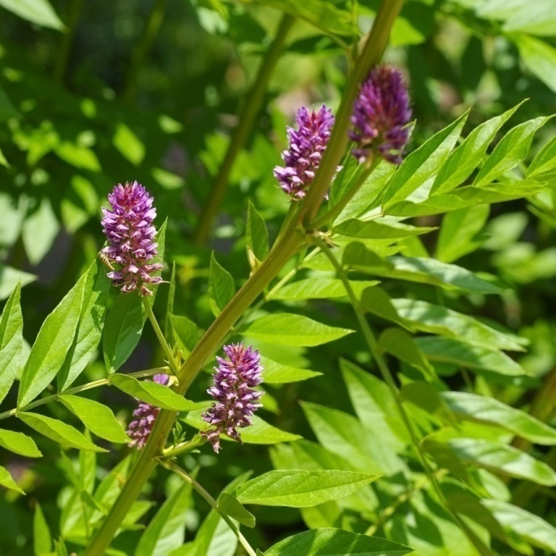
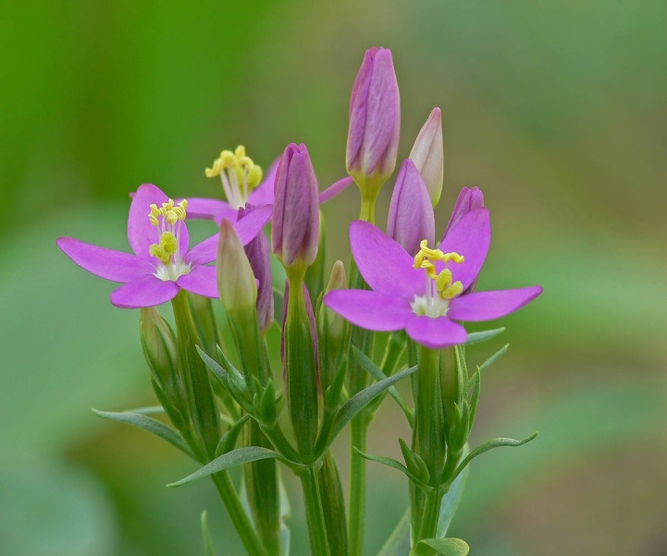
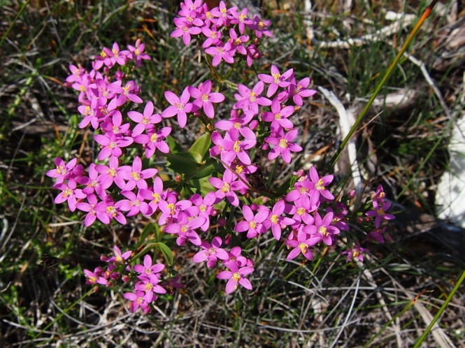

Slide 6
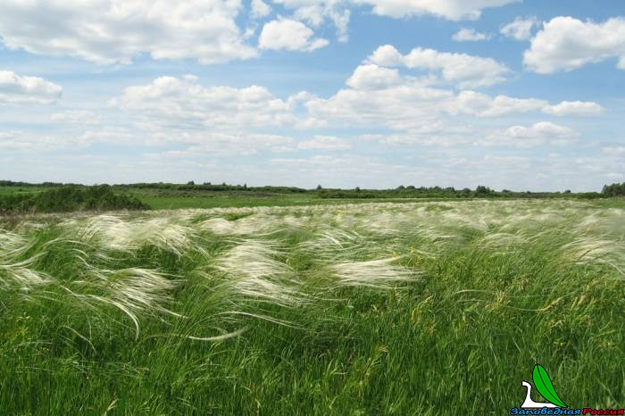

Slide 7
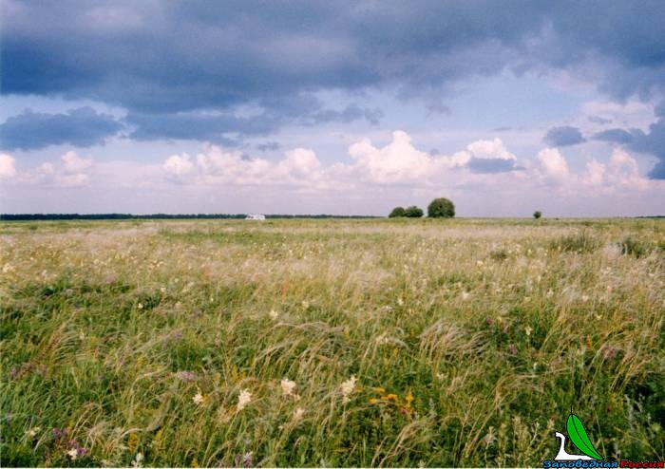

Slide 8
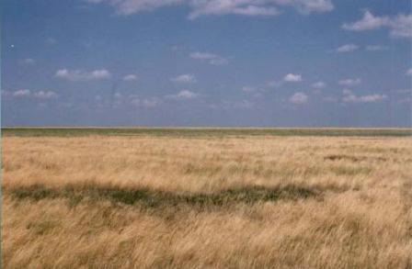

Slide 9
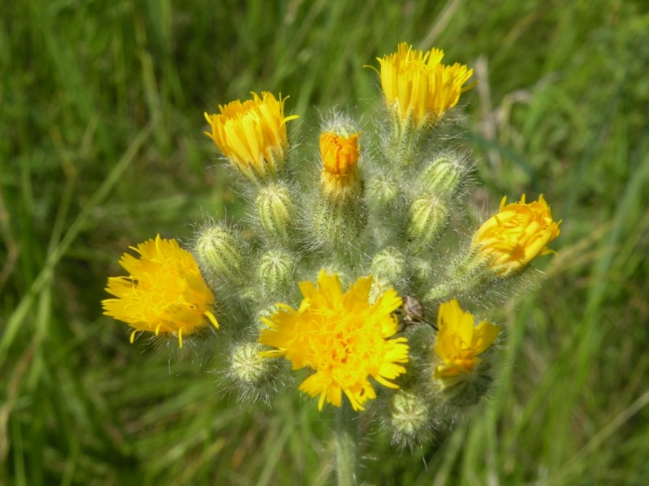
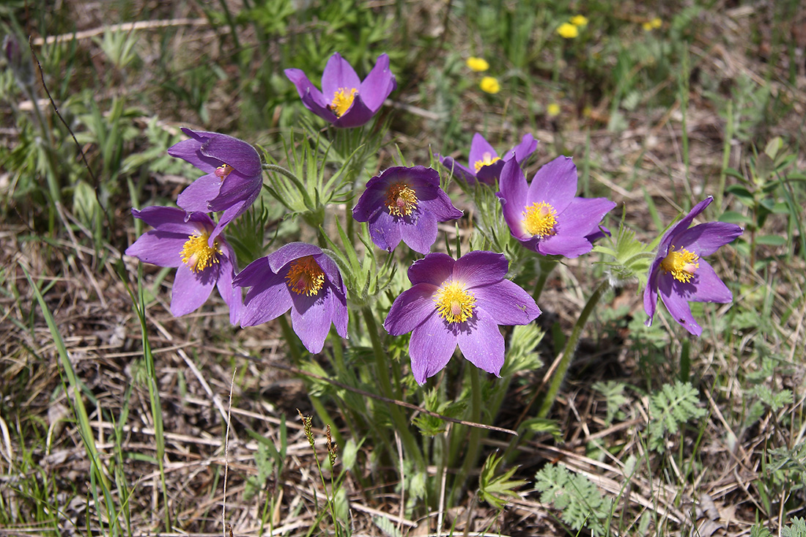
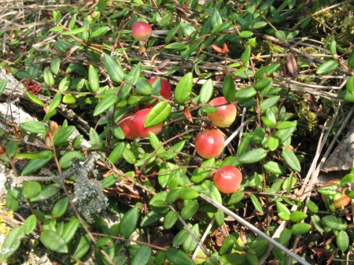
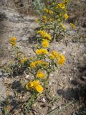

Slide 10
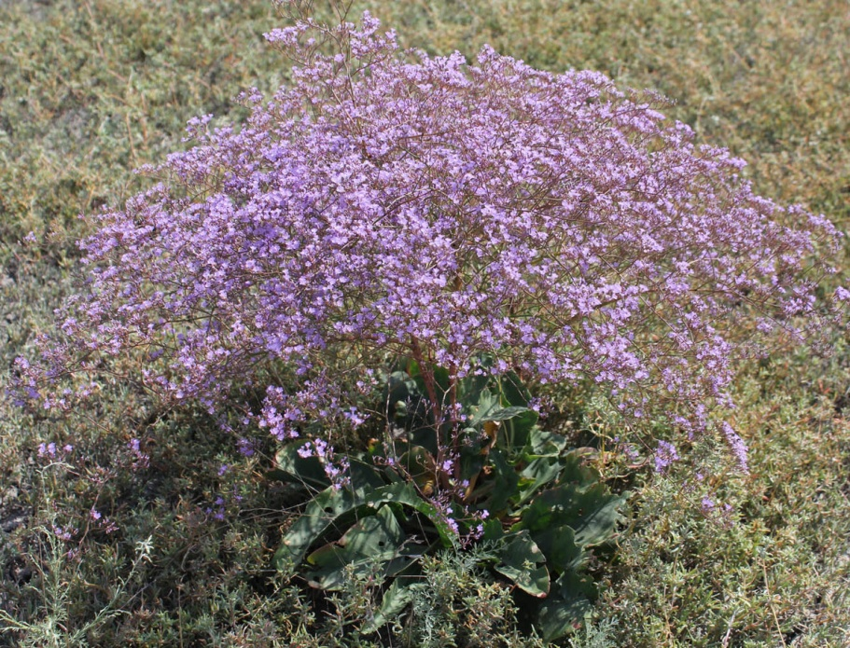
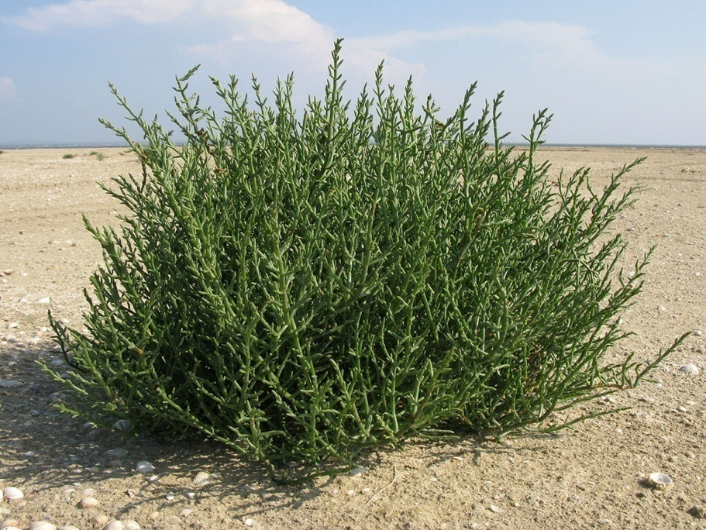
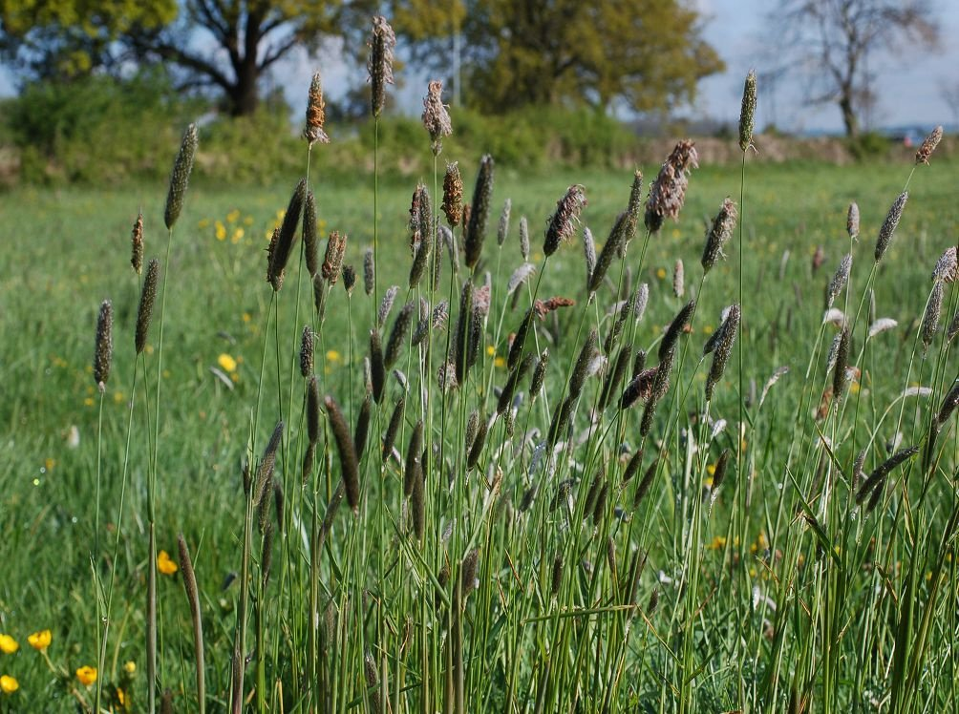
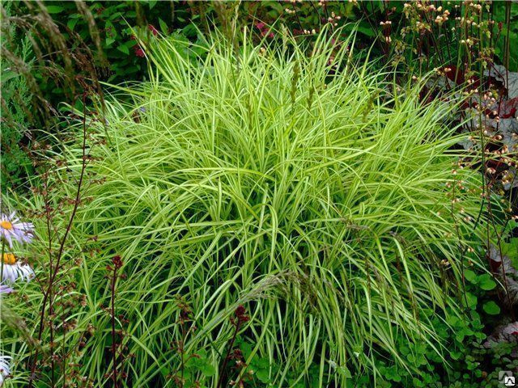

Slide 11
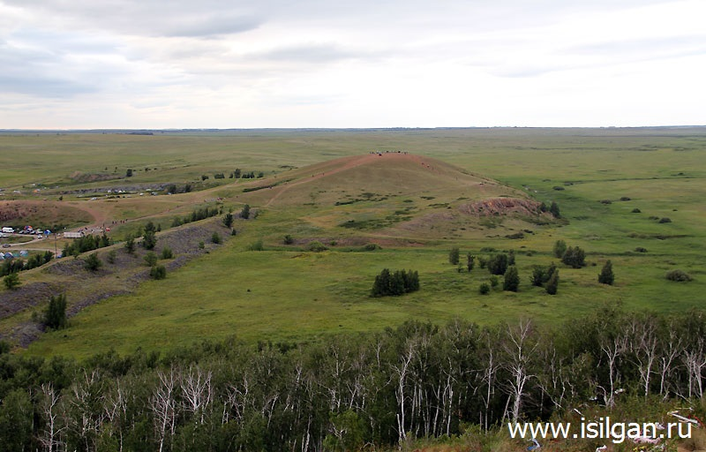

Slide 12
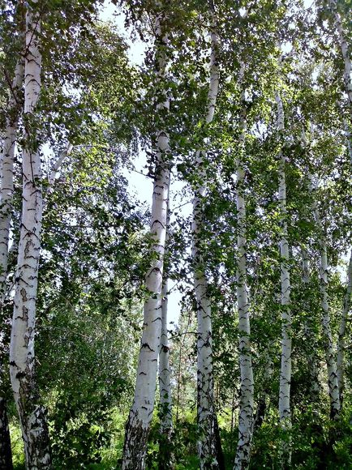

Slide 13
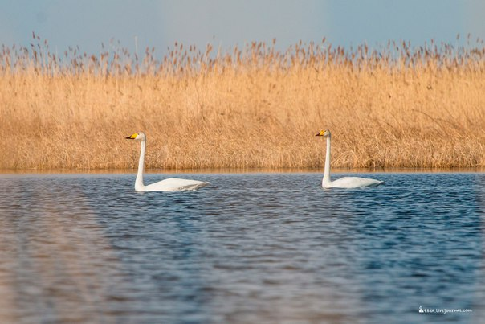

Slide 14
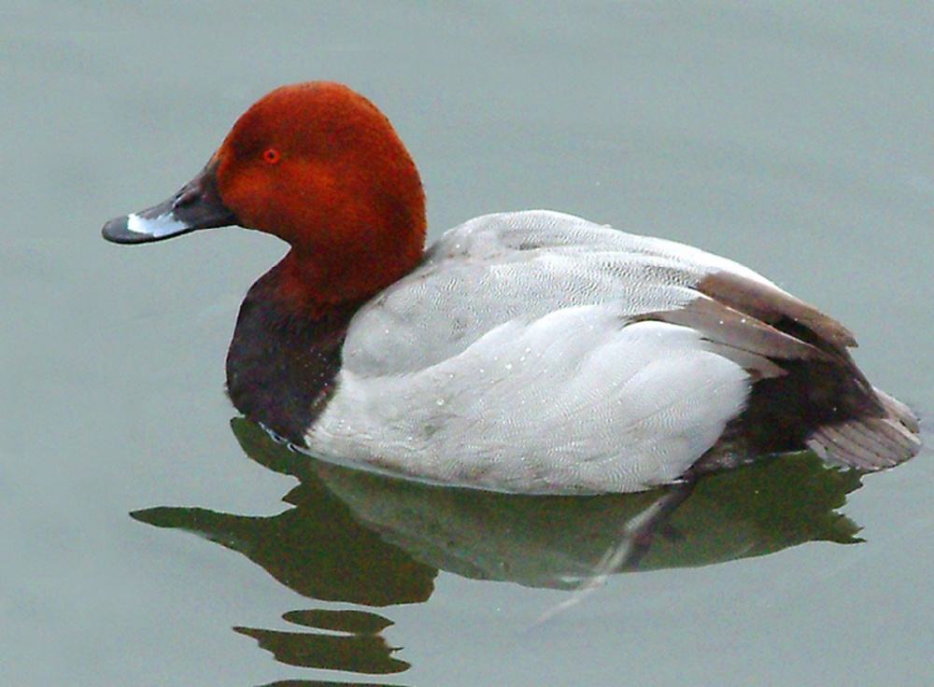
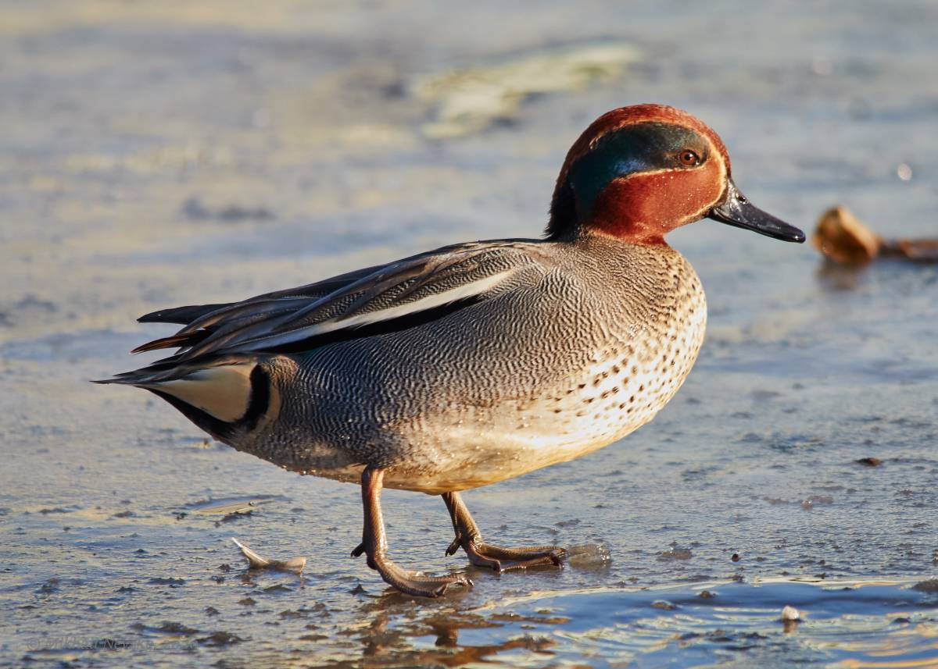
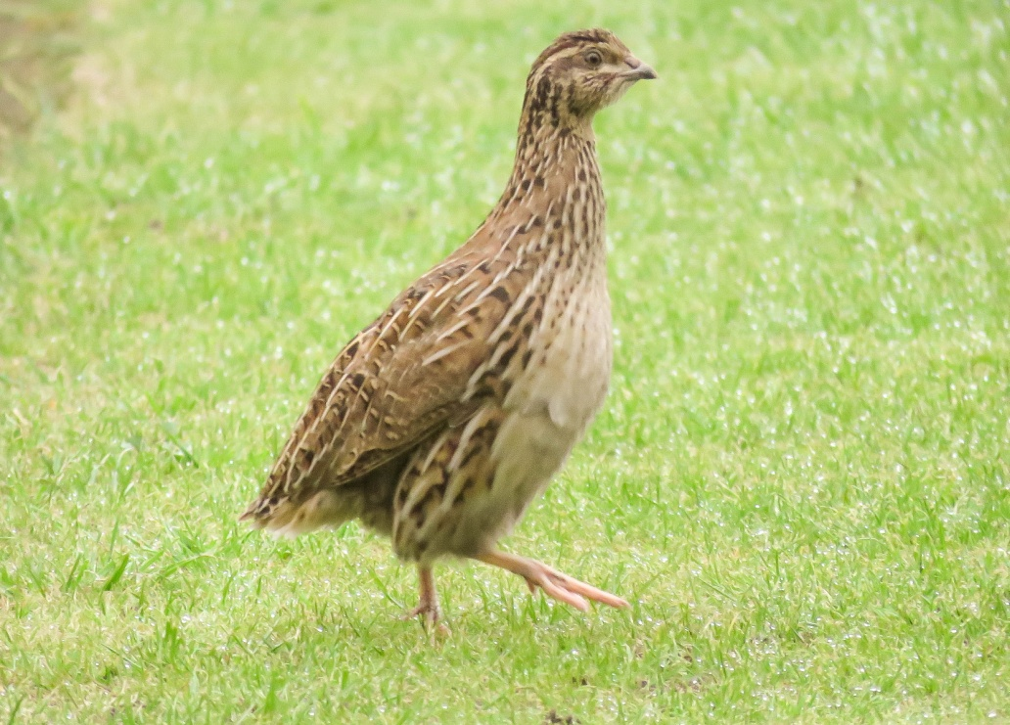
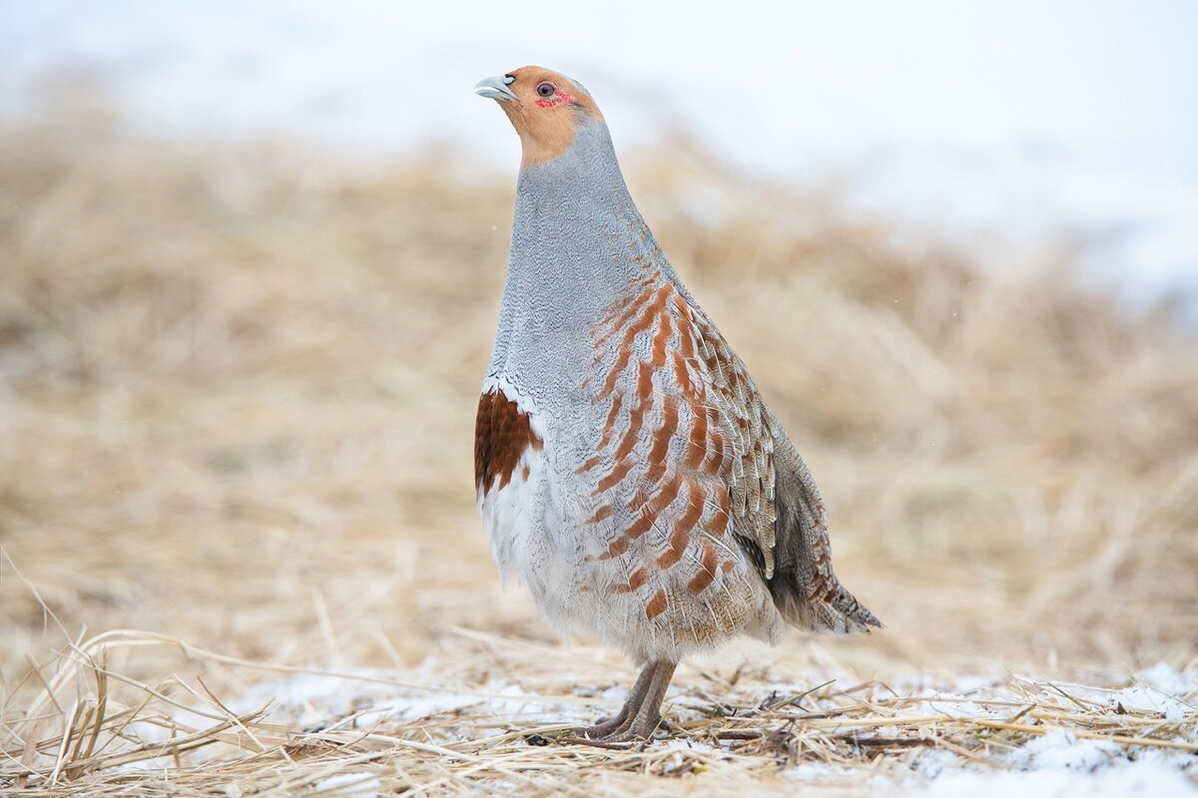

Slide 15
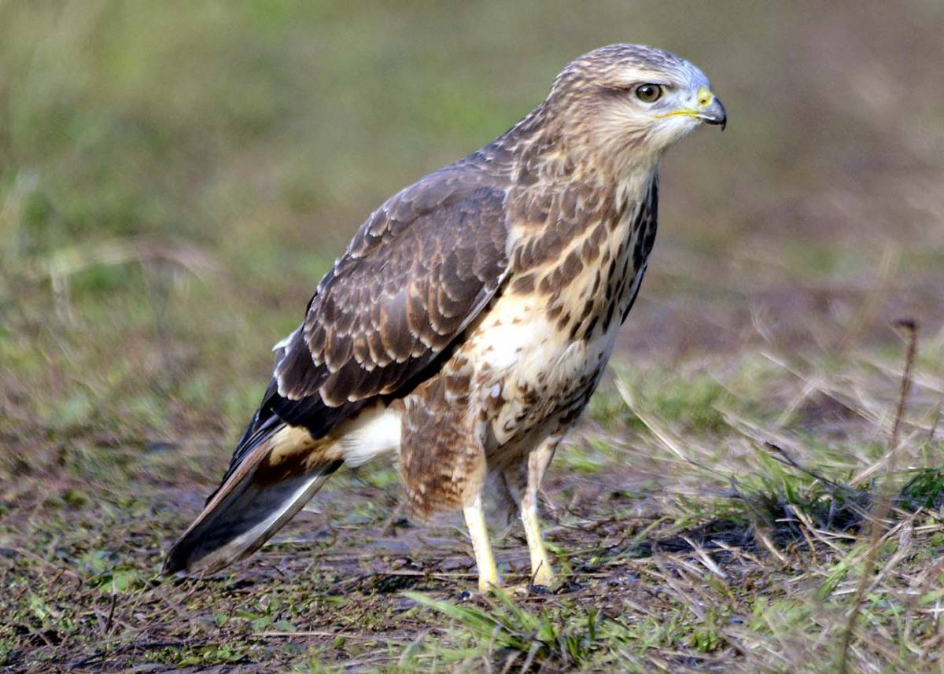
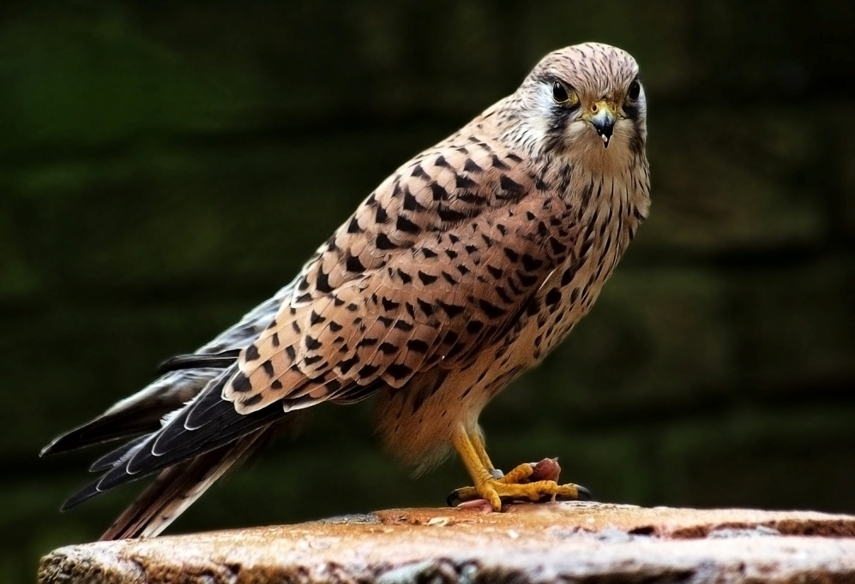
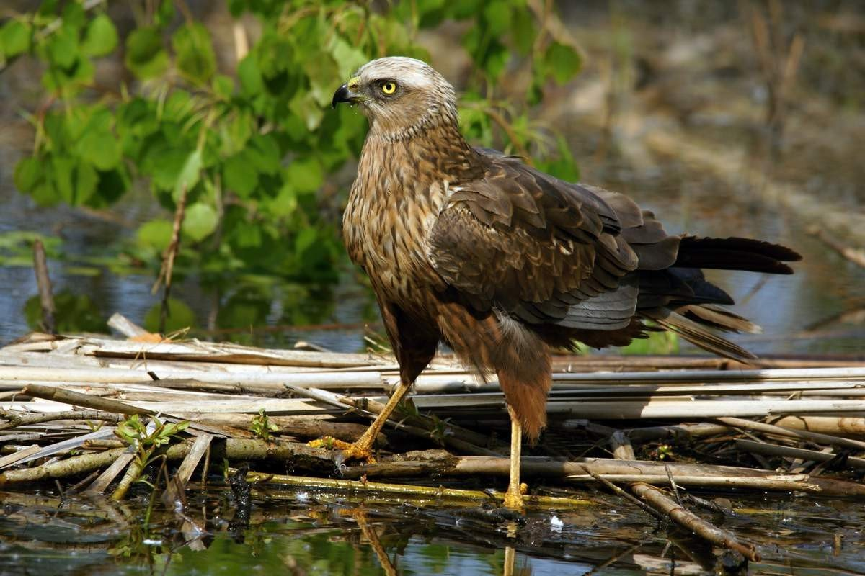
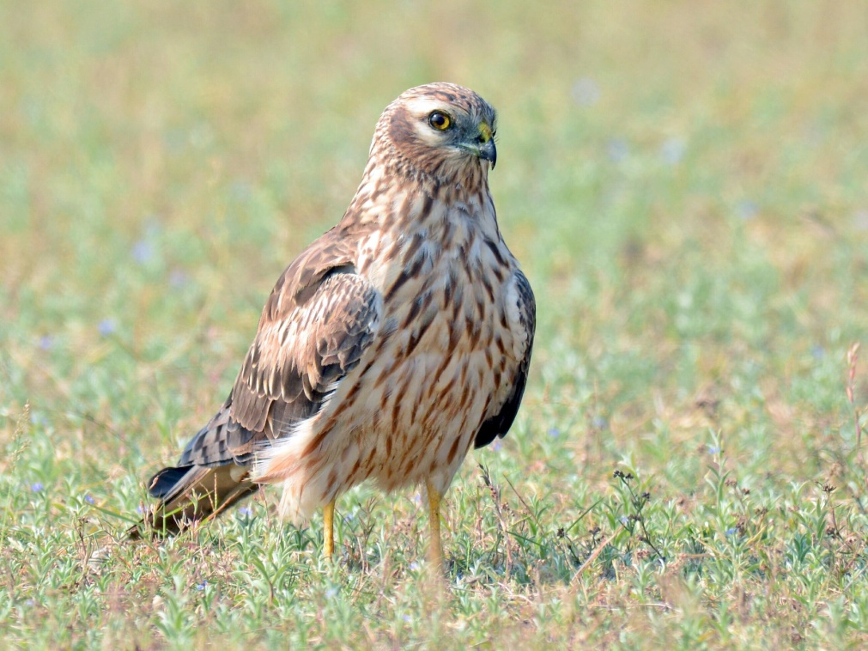

Slide 16
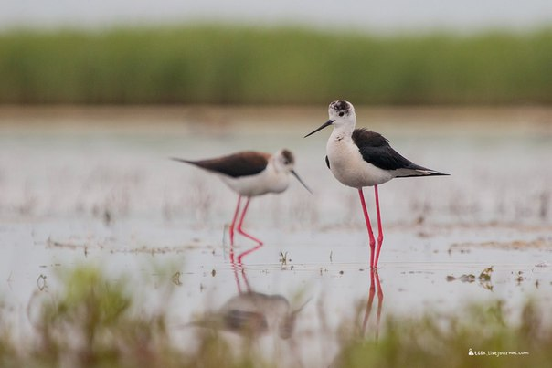

Slide 17
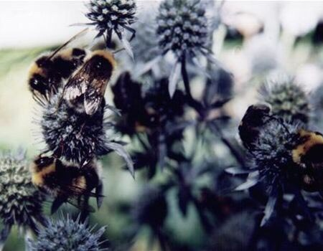
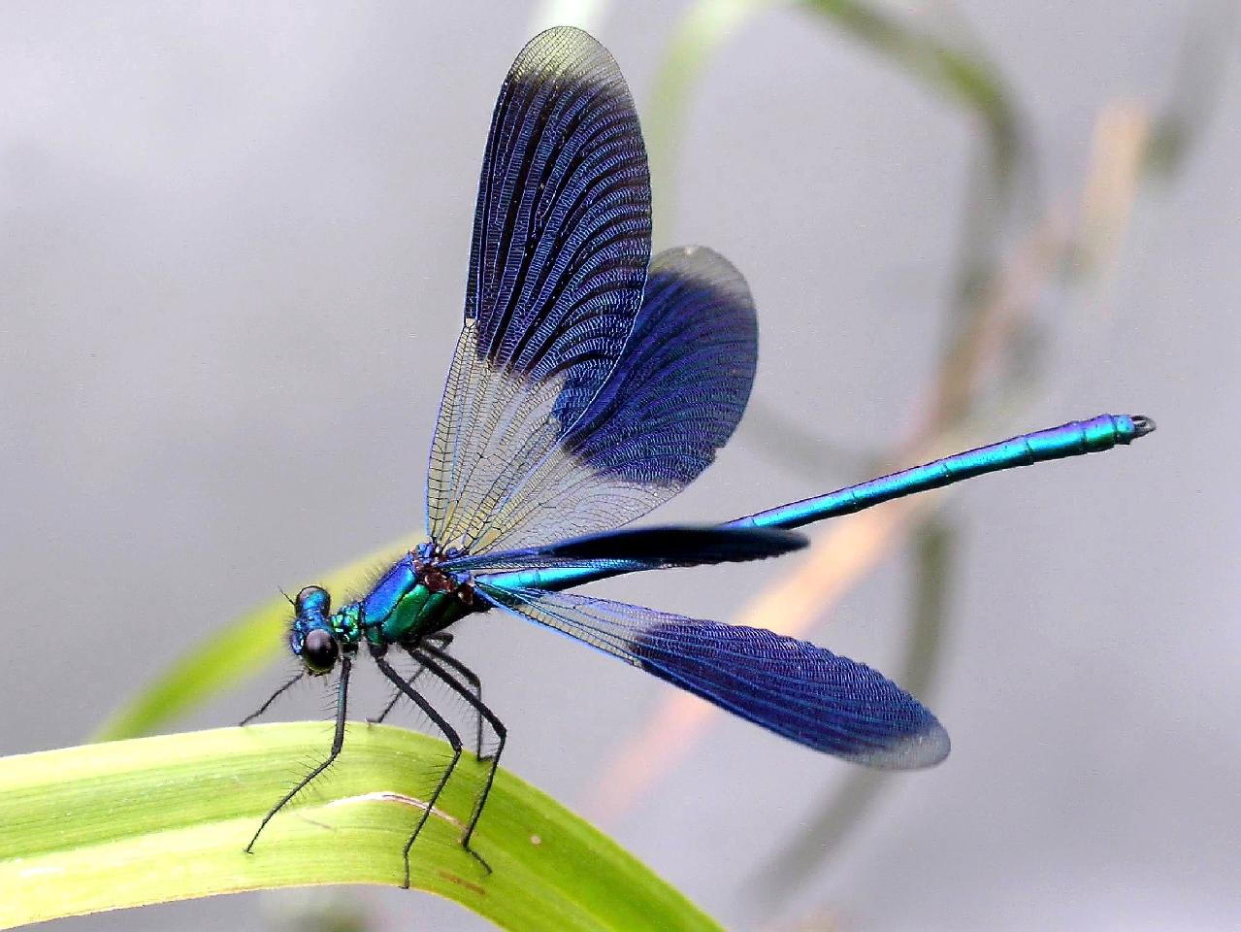
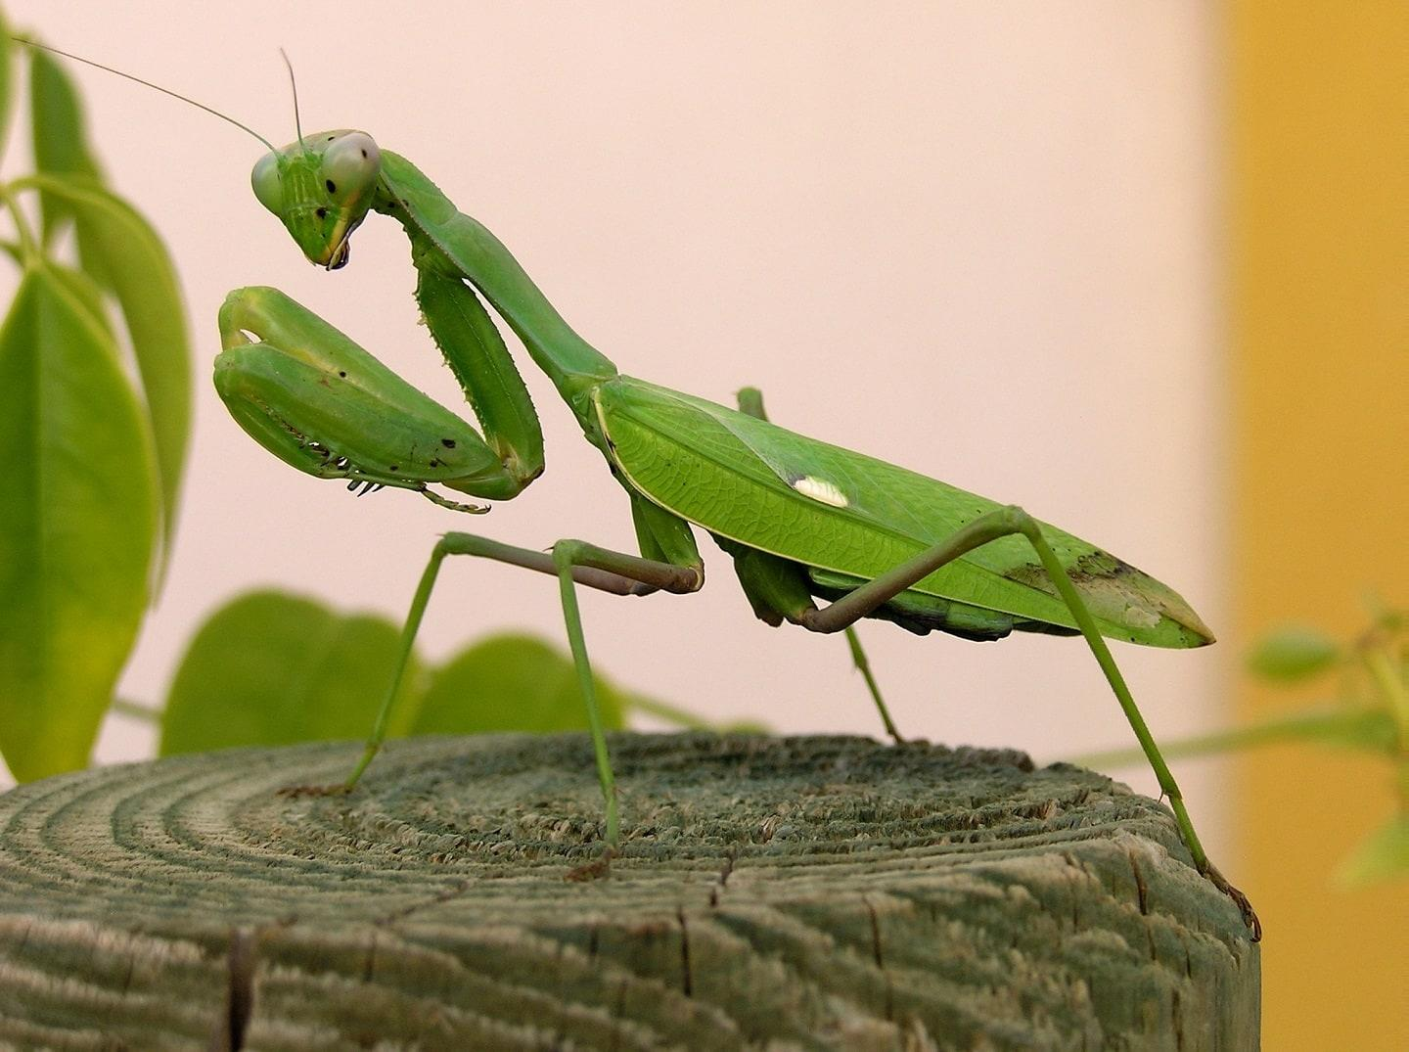
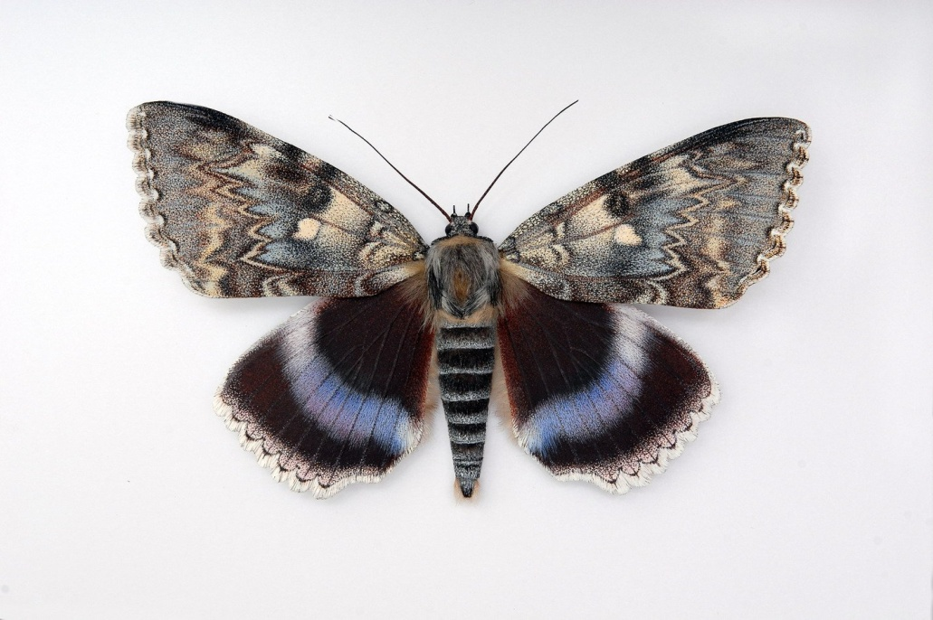

Slide 18
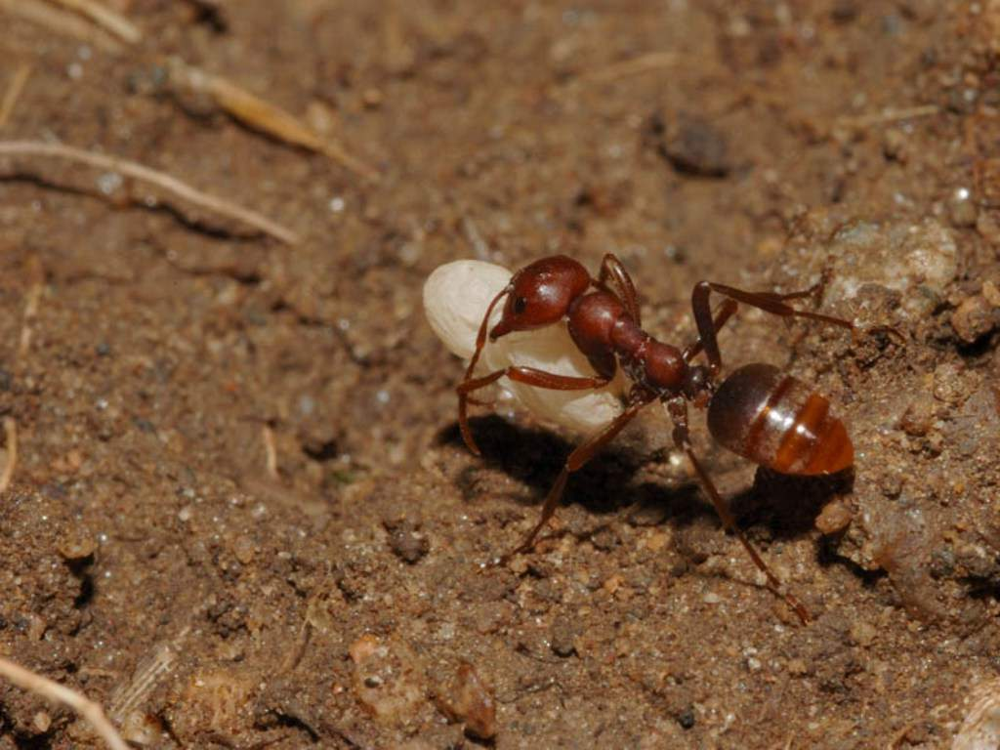
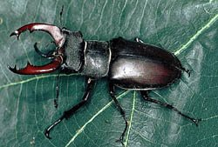
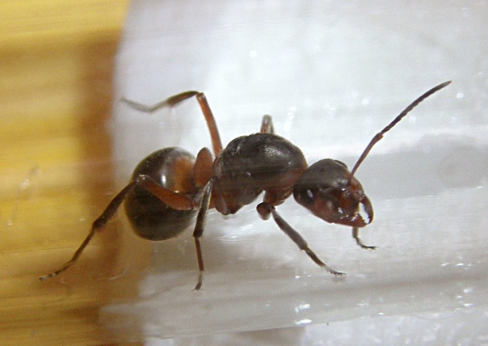

Slide 19
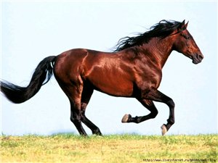
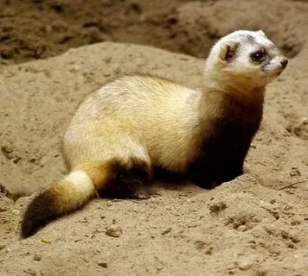
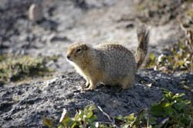
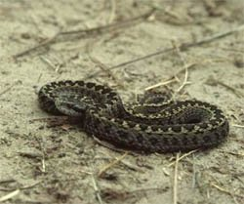

Slide 20
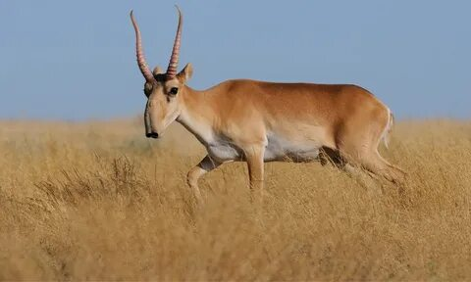
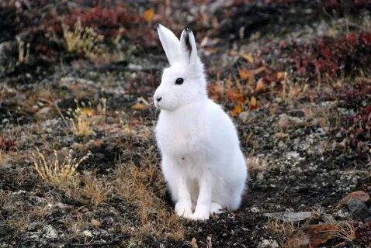
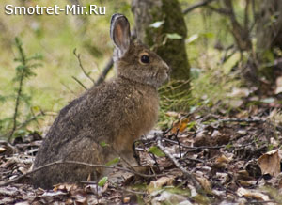
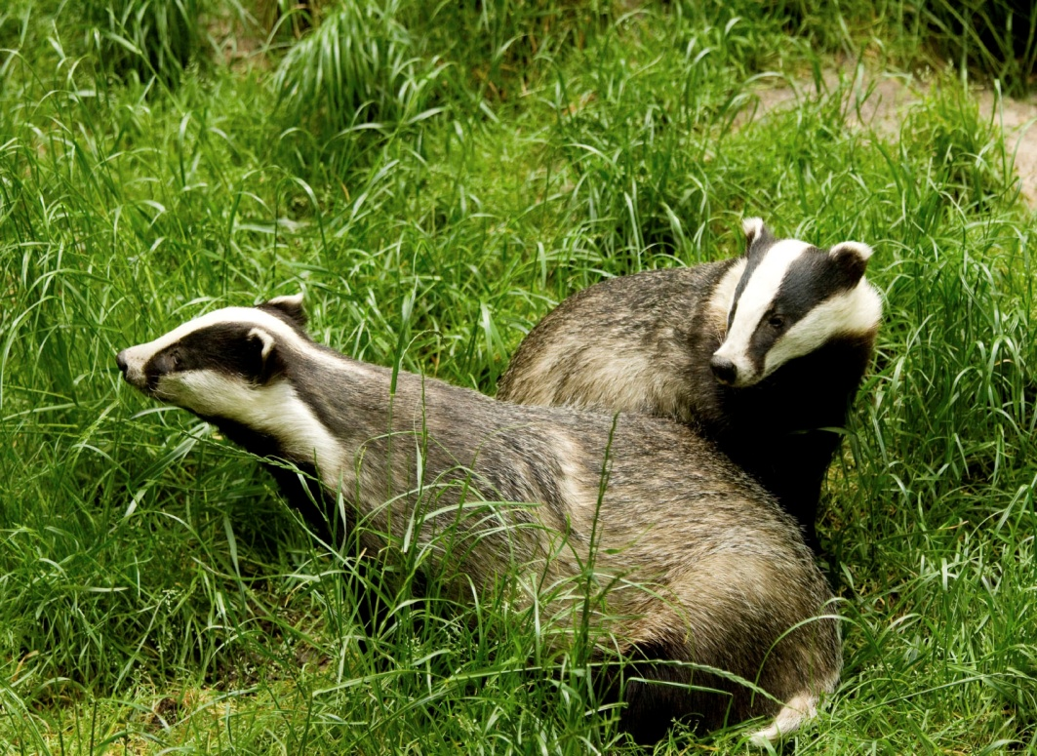

Slide 21
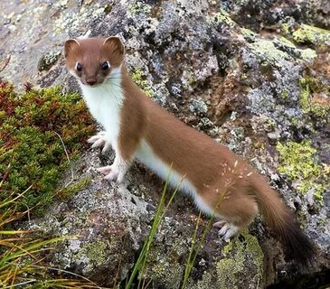
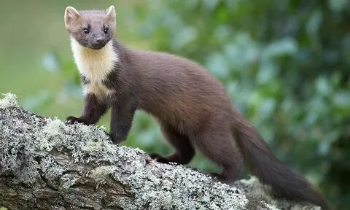
ласка
куница

Slide 22
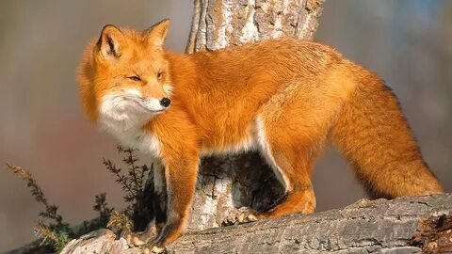

Slide 23
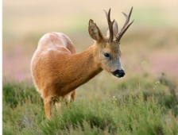
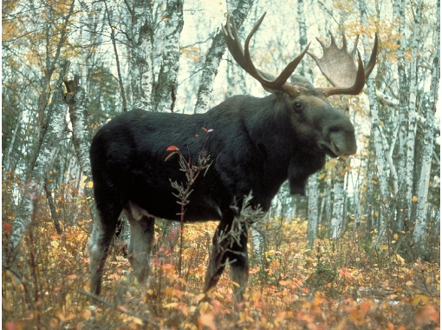

Slide 25
Задачи государственного природного Троицкого комплексного заказника регионального значения:
1) сохранение и восстановление природных экосистем и отдельных уникальных ботанических, зоологических и почвенных объектов;
2) резервирование участка биосферы в целях поддержания экологического баланса территории;
3) мониторинг природных процессов лесостепных экосистем Зауралья, проведение научных исследований;
4) образование и экологическое просвещение населения.

Slide 26
На территории государственного природного Троицкого комплексного заказника регионального значения запрещается всякая хозяйственная деятельность, влекущая нарушение природного комплекса и его компонентов.

Slide 27
Презентацию составила
педагог-библиотекарь
ГКОУ «Общеобразовательная школа-интернат для слепых и слабовидящих обучающихся»
г. Троицка
Некрасова Галина Вениаминовна

